Slide 1
Pratique sportive et de loisir des femmes Tunisienne dans un sport « d’homme »
Khouloud OUESLATI
Institut Supérieur du Sport et de l’Education Physique
du Kef

Slide 2
Le Judo dans le monde:
Le judo masculin a été introduit officiellement dans le programme Olympique pour les jeux de Tôkyô en 1964.
Le judo féminin a fait son entrée dans le programme Olympique aux Jeux de Séoul en 1988 comme sport de démonstration avant d'être définitivement accepté à partir des Jeux de Barcelone en 1992.
En 2006, la Fédération internationale de judo compte 189 pays membres.

Slide 3
Le Judo en Tunisie:
Le judo aurait fait son apparition en Tunisie vers 1947.
Fédération Tunisienne de Judo:1960
L'année 1993 a représenté un véritable développement de judo en Tunisie.
Une politique prescrit de l'Etat a ciblé plusieurs sports dont le judo qui bénéficiera d'une attention importante suite à l’évolution recherchée par cette orientation accordée au sport en général et au judo en particulier.

Slide 4
Les Champions:
Anis Ounifi (2001 et 2003)
Ahlem Azzabi (2002), les médailles mondiaux Yousra Zribi (2002),
Mohamed Bouguerra (2004)
Insaf Yahyaoui classée 5éme aux J.O d'Athènes (2004)
Houda Miled (2006)
Le vice champion du monde militaire Youssef Badra (2007)
Nihel Cheikh Rouhou (2014)

Slide 5
L’espace sportif en Tunisie et accécibilité pour les femmes:
Les pratiques sportives sont de plus en plus accessible par les femmes compte tenu de leur accès progressif aux pratiques d’exercices physiques, particulièrement ceux qui étaient traditionnellement réservés aux hommes.
L’enquête réalisée par Jennifer Wesely (2001) sur la perception sociale du corps des culturistes des deux sexes a permis: de rendre compte de la persistance de ces stéréotypes et de leur acuité dans l’univers social.
Le sport constitue en effet un lieu de déploiement d’une « idéologie sexuelle génératrice d’une différenciation entre les sexes ». (Théberge 1995 : 105)

Slide 6
Pratique de Judo Féminin:
Le nombre des femmes qui pratiquent le judo est relativement important en Tunisie, comparativement à la lutte ou à la boxe:
10 194 personnes licenciées, dont 4 887 femmes qui représentent 48 % du total des personnes qui adhèrent à cette pratique
Les sportives s’y investissent pour être reconnues dans leur pratique parmi les sportives compétitives fortes et performantes.
Cependant, l’interprétation du vécu corporel des Tunisiennes engagées dans la pratique du judo s’insère, d’une part, parmi les travaux relatifs aux processus de construction des identités sexuées de femmes investies dans des sports dits « masculins » (Laberge 1994; Théberge 1995; Menneson 2000; Wesely 2001).

Slide 7
La culture envers la pratique du Judo:
Pour sa part, Fethi Tlili (2002 : 56) s’interroge sur le rapport entre modèle corporel et pratique sportive féminine en Tunisie et souligne que « la femme personnifie la passivité, la docilité, la douceur et la lenteur, des qualités que la culture arabo-musulmane reconnaît à la « nature » féminine. Son corps est marqué par des signes de la pudeur, la retenue, la fragilité et la faiblesse ».
A l'heure où les programmes sportifs féminins deviennent partie intégrante du processus de développement humain, les barrières psychologiques, tant du point de vue mental, physique, des hommes et des femmes disparaissent et laissent place à un climat de pratique sans différence.

Slide 8
La perception du corps du judokate:
L’investissement des femmes dans des sports typiquement masculins demeure marqué par le poids des stéréotypes socioculturels, spécialement en ce qui concerne la corporéité.
La Tunisienne qui pratique le judo se trouve aux prises avec les exigences de deux modèles corporels :
1/le modèle du corps féminin, dont les éléments distinctifs ont été intériorisés par les processus de sexuation, lui permet de se reconnaître et d’être perçue comme féminine;
2/le modèle du corps sportif, où la norme masculine est prégnante constitue pour elle une référence qui lui permet de se reconnaître et d’être perçue comme sportive compétitive.
Cette discordance révèle que le judo est un modèle de pratique qui favorise l’expression d’une « excellence masculine », par opposition aux activités gymniques et artistiques décrites comme un espace d’expression d’une « excellence féminine » (Louveau 2002 : 55-60).

Slide 9
Le Judo et la différenciation entre les sexes:
Parler de judo féminin suppose une forme de différenciation de la pratique en fonction du sexe d’appartenance qui se réfère à un système de catégorisation binaire de tout le cosmos et de toutes les réalités sociales (Bourdieu 1999; Héritier 1996).
La participation au sport est également importante dans la vie des femmes pour diverses raisons : cela signifie communiquer sur le plan social et s'aventurer dans des défis et des expériences qui ne se rencontrent pas dans la vie quotidienne.
Encourager la participation des femmes dans le sport, c'est encourager l'ensemble de révolution et du développement de la société Tunisienne sous tous ses aspects - culturel, social et économique.

Slide 10
Conclusion:
Le sport féminin représente un impact du tissu culturel des nations en créant des populations plus fortes, plus productives et en meilleure santé, ce qui allège les charges sociales et économiques.
Malgré les pensées envers le corps de la femme vue comme objet beau et esthétique la femme Tunisienne sportive pratiquant le judo trace sa trajectoire de réussite à plusieurs reprises.
La victoire ne se limite pas à l’échelle Africaine d’ailleurs les combattants Tunisiens et Tunisiennes récoltent leurs places au tatami du Judo Mondial.

Slide 11
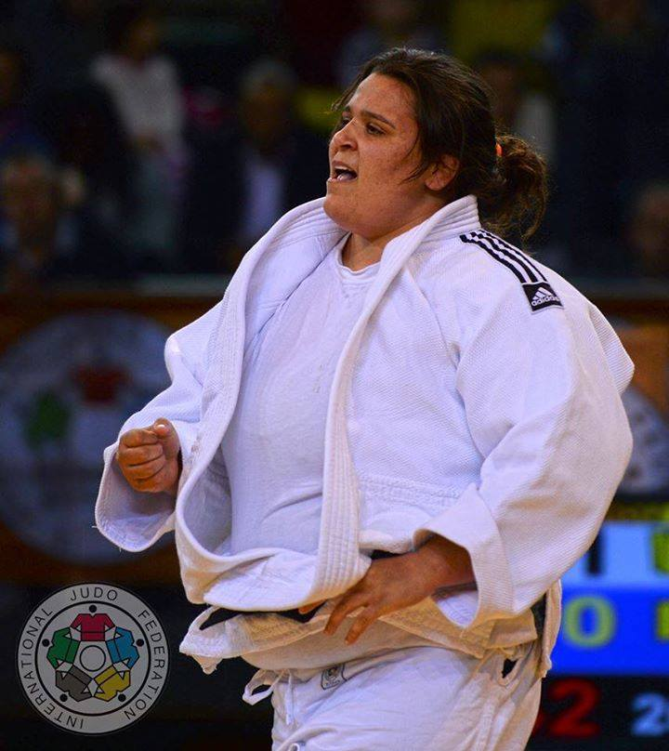
Lors de la dernière journée du Grand Prix de Samsun (le 30 Mars 2014), la Tunisienne Nihel Cheikh Rouhou a remporté l’or dans la catégorie des +78kg. La Tunisienne, exempte de 1er tour a pris le dessus sur la Turque Kara lors des quarts de finale.

Slide 12
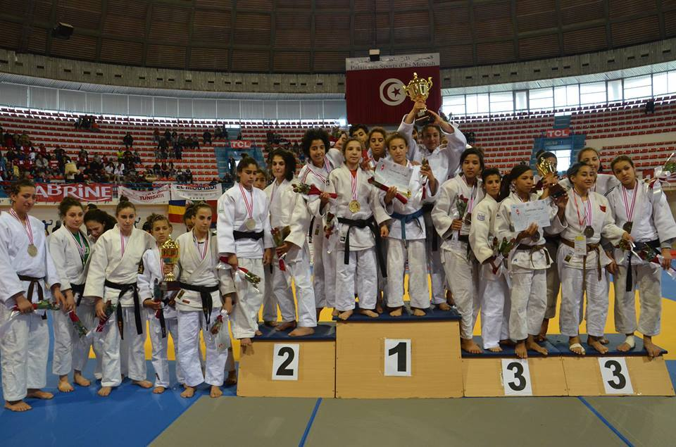
La sélection Tunisienne Cadette Féminine de Judo décroche la Médaille d'Or par équipe dans les championnats d’Afrique Mars 2014

Slide 13
Bibliographies:
BOURDIEU, P., (1999). La domination masculine. Paris, Seuil.
HÉRITIER, F., (1996). Masculin, féminin. La pensée de la différence. Paris, Odile Jacob.
LABERGE, S., (1994) : « Pour une convergence de l’approche féministe et du modèle conceptuel de Bourdieu », STAPS, 35 : 51-64.
MENNESON, C., (2000): « ‘’Hard’’ Women, ‘’Soft’’ Women: The Social Construction of Identities among Female Boxers », International Review for the Sociology of Sport, 35, 1: 21-33.
LOUVEAU, C., (2002) : « Les femmes dans le sport : construction sociale de la féminité et division du travail », Les Cahiers de l’INSEP, I : 49-78.
THÉBERGE, N., (1995) : « Sport, caractères physiques et différenciation sexuelle », Sociologie et sociétés, 27, 1 : 105-116.
TLILI, F., (2002) : « Statut féminin, modèle corporel et pratique sportive en Tunisie », STAPS, 57 : 53-68.
WESELY, J., (2001): « Negotiating Gender: Bodybuilding and the Natural/Unnatural Continuum », Sociology of Sport Journal, 18: 162-180.

Slide 14
MERCI

